Slide 1

Dyn. Web – Formulář – ASP.NET
Filip Peroutka

Slide 2
Formulář
Formulář na dynamické webové stránce souží k tomu, aby do něj uživatel zadal data a následně je odeslal data
Na jedné stránce může být více formulářů
Máme buď klasické HTML formuláře anebo můžeme použít prvky aspx formuláře

Slide 3
Metody získaní dat z HTML frm.
GET - data se předávají v URL adrese jako parametry
POST - data putují skrytě společně s požadavkem na stránku
Tím pádem je metoda get nevhodná např. pro hesla a uživatelská jména

Slide 4
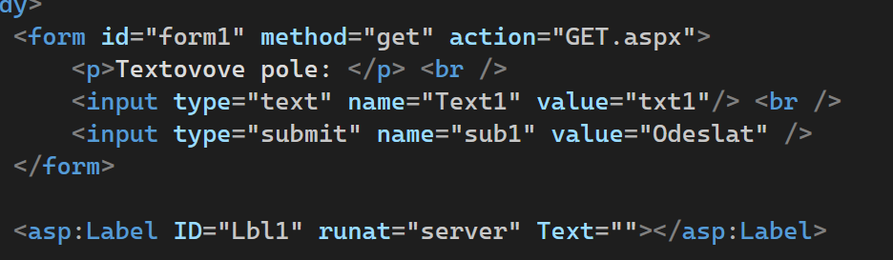
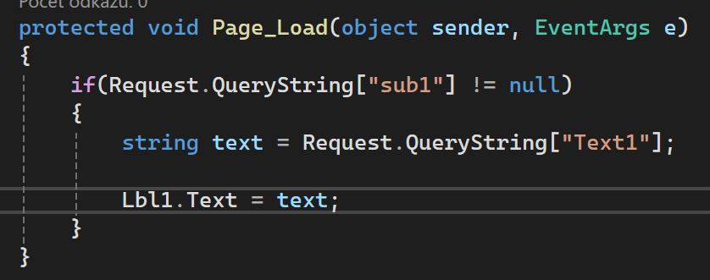
GET
Pokud chceme dostat data z metody GET Použijme Request.QueryString[“Název”]

Slide 5
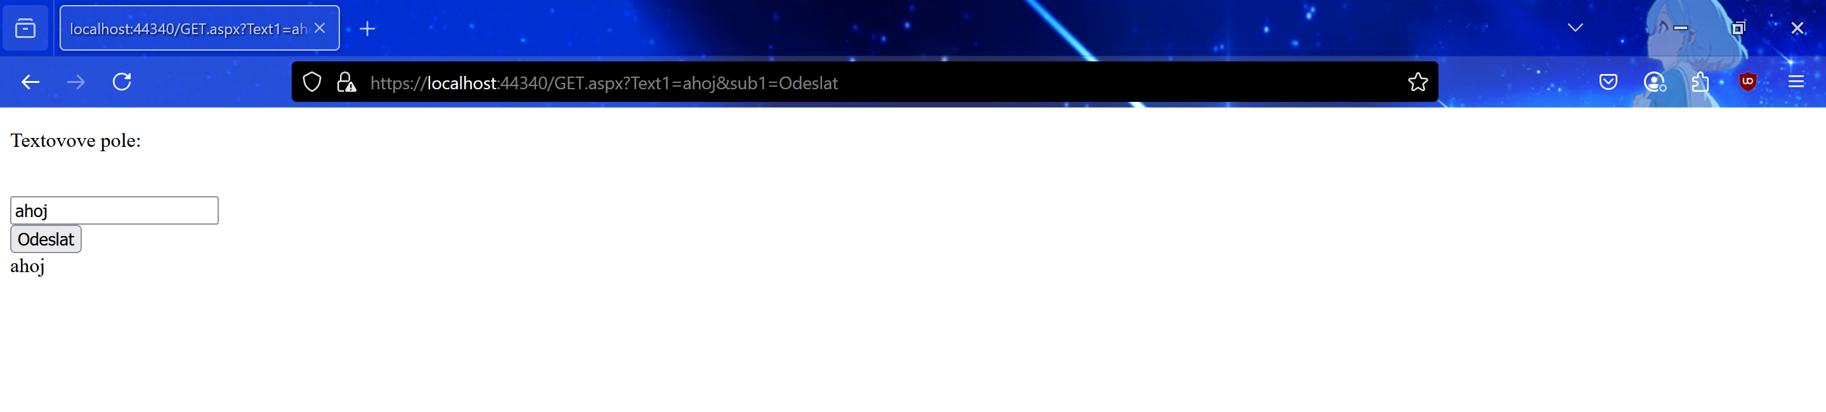
Zde je vidět jak se proměné s polí formuláře ukládají do URL adresy

Slide 6
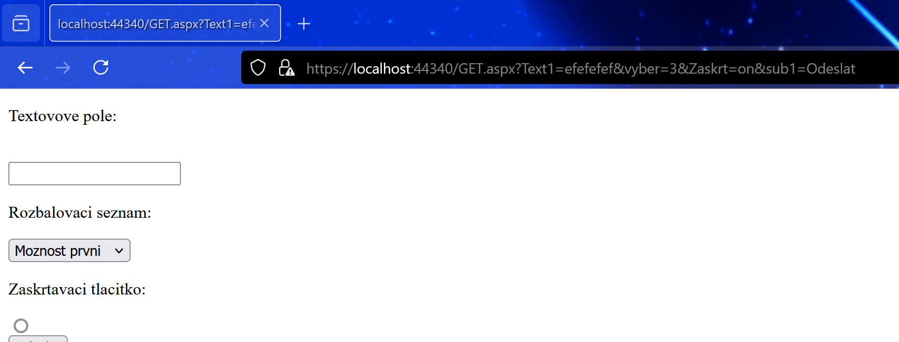
příklad s rozbalovacím seznamem a radio button

Slide 7
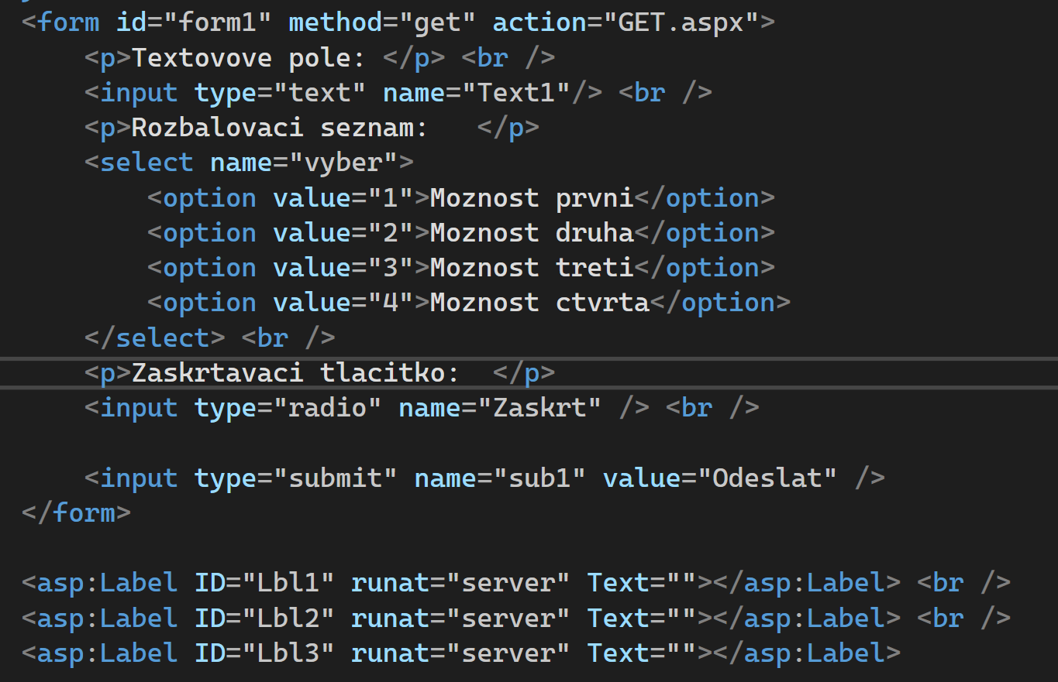
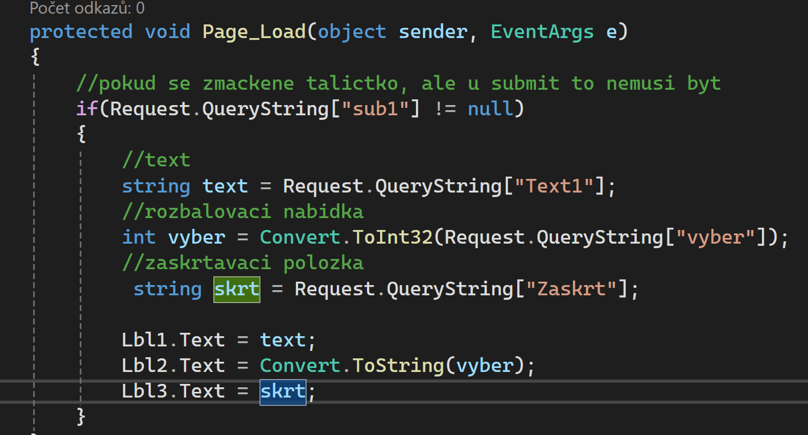
Hodnoty co dostaneme z Reqvest.QueryString jsou vždy stirngy pokud jako zde víme že hodnoty budou jen čísla tak převedeme na int

Slide 8
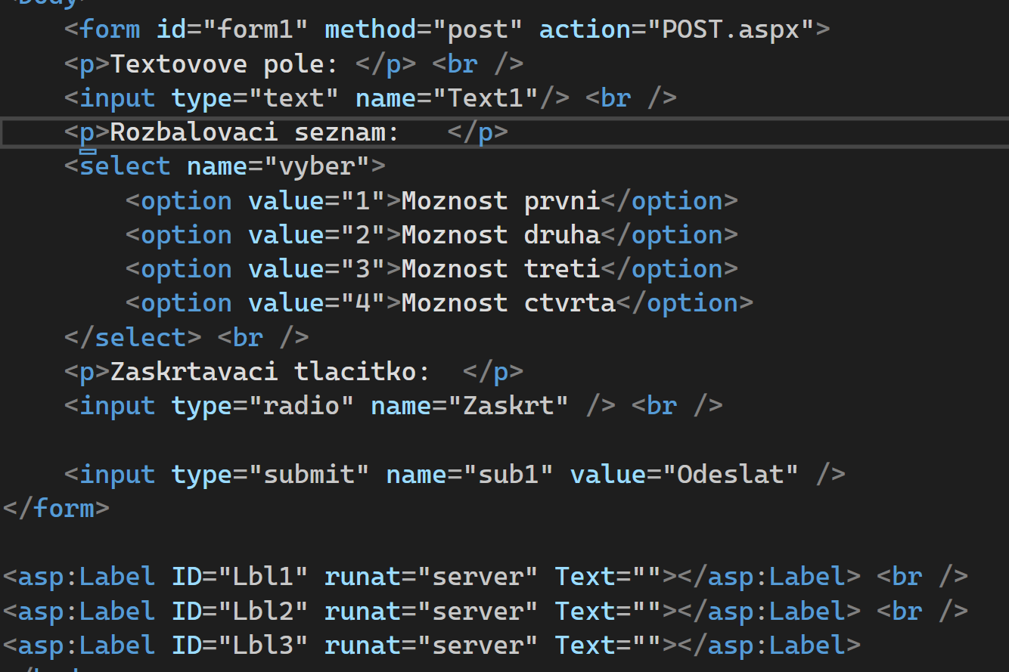
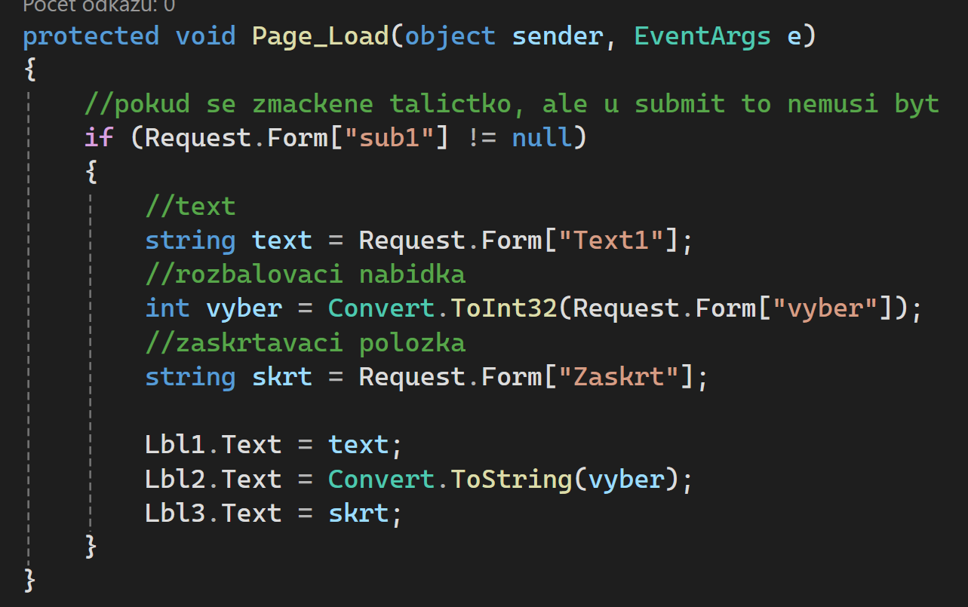
POST
Data z polí formuláře dostáváme za pomocí Request.From[“Název”]
Vidíme že kód se moc nezměnil pouze se přepíše metoda a Request.From

Slide 9
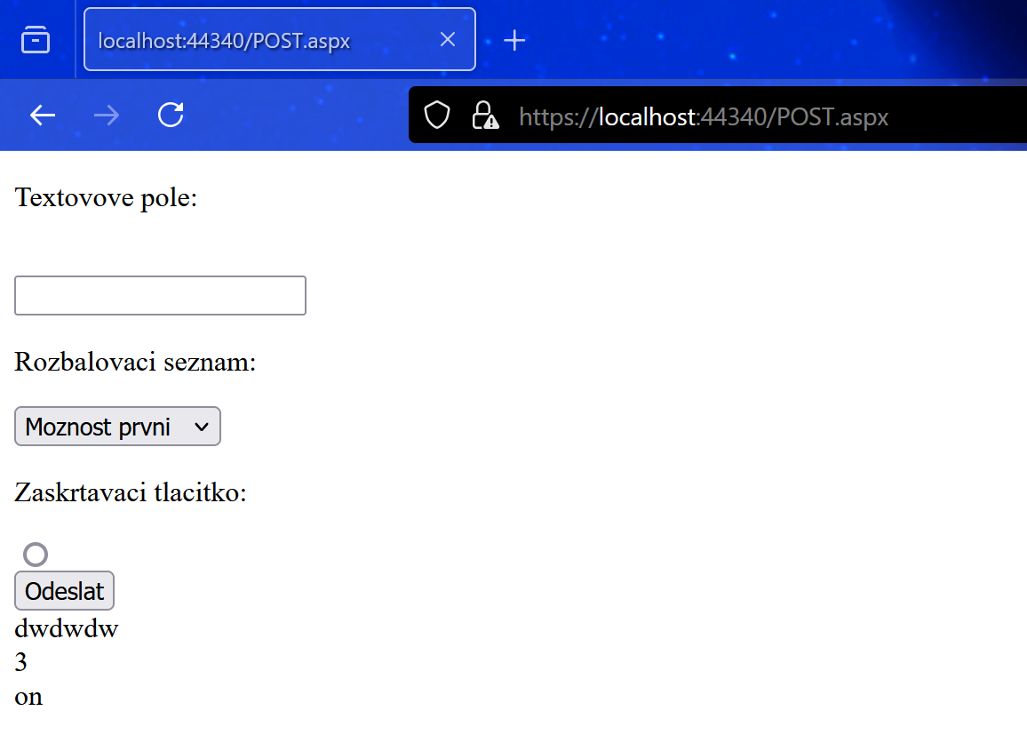
POST
Vidíme že data už se nevyskytují v URL adrese proto je právě vhodný na Uživatelské údaje a jiné citlivé údaje

Slide 10
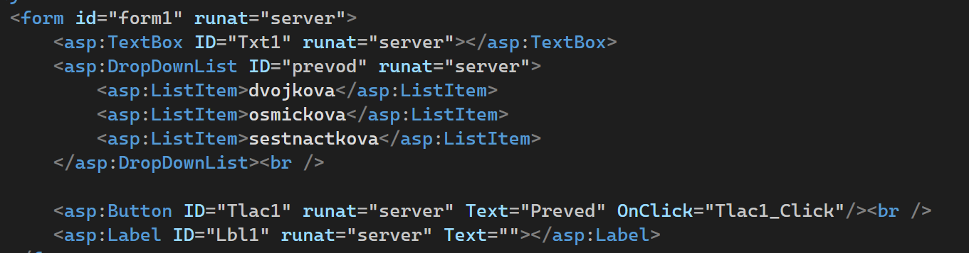
Pomocí ASPX prvků
Zde se vyskytují podobné prvky jako u html je se z nich dostávají data jiným způsobem
Ve záložce se zobrazit se dá zobrazit panel s těmito prvky

Slide 11
Textové pole
U textového pole se dá nastavit různé vlastnosti jako např. že bude jen možno zadávat čísla
Čtení z něj Název.Text např.
string text = Název.Text
Tlačítko
Při vytváření se na nabídne vytvořit methodu OnClick, v této metodě pak naprogramujeme náš kód co chceme aby se vykonal
Label
Složí jako textový prvek pro vkládání výsledků pro vložení Lbl1.text

Slide 12
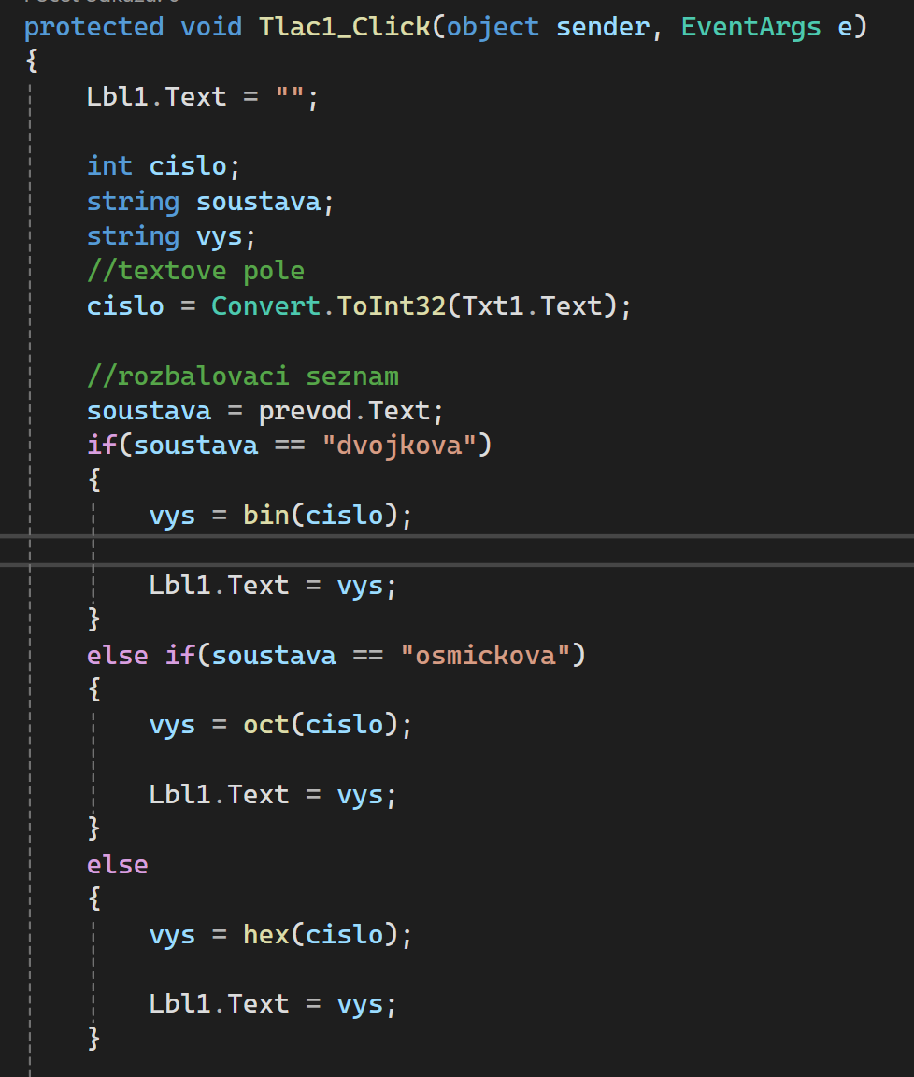
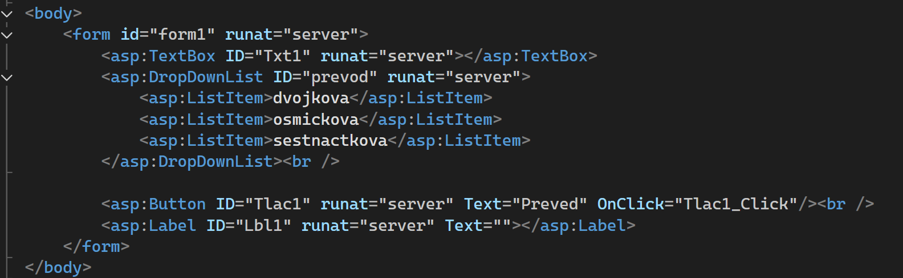
Zde se žádná metoda nezadává pouze runat=“server”

Slide 13
Děkuji za pozornost

